Slide 1
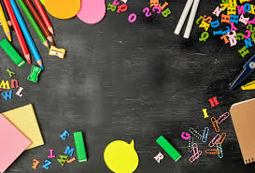
Julia Tybińkowska 6D
Samorząd uczniowski

Slide 2
Moje pomysły dla szkoły:
10 minutowe przerwy
Wigilia klasowa
Zbiórka karmy dla zwierząt
Szczęśliwy numerek
Dzień dziecka
Dzień jednego koloru
Dzień języka obcego
Konkursy z nagrodami
W każdej klasie tablica o klasie
Zbiórka w święta bożego narodzenia dla dzieci z domu dziecka
Dzień bajkowego jedzenia
Pufy na korytarzach do siedzenia
Dzień DIY

Slide 3
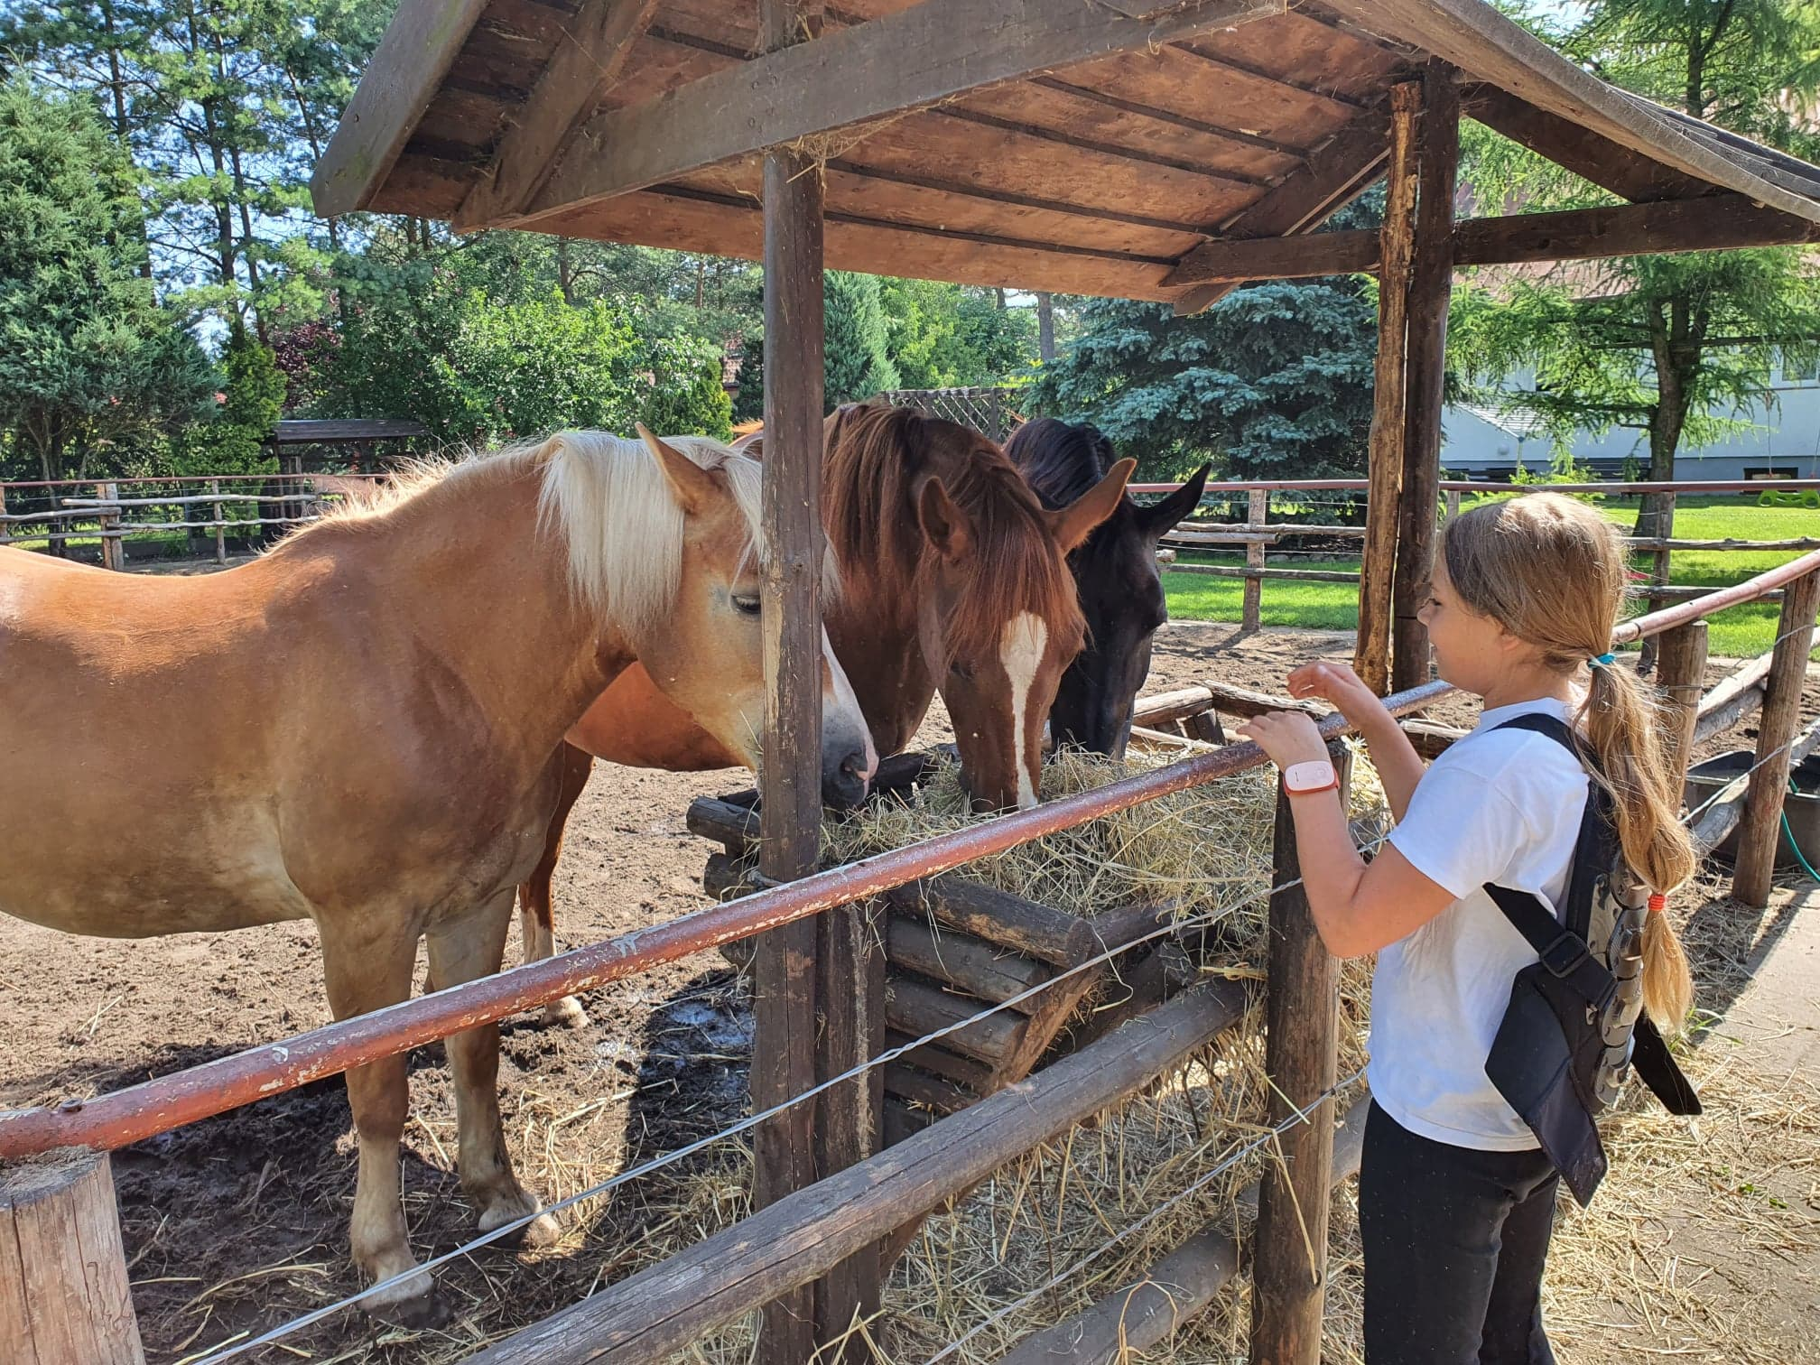
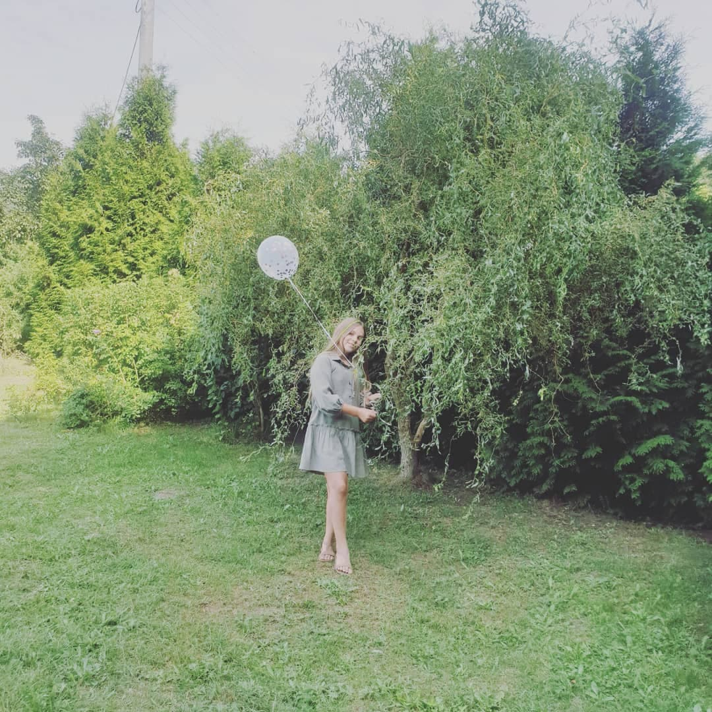
Tu moje zdjęcia :
Tu z konikami, moją pasją są konie
Bardzo lubię pozować

Slide 4

Koniec
Julia Tybińkowska 6D

